Slide 1
Programa Internacional de Incentivo ao Hidrogênio (H2Uppp)
2023

Slide 2
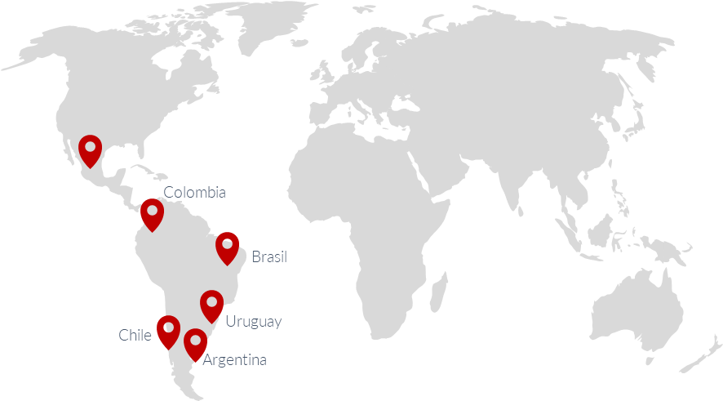
H2Uppp: Um programa para o desenvolvimento de projetos de hidrogênio verde em estágio inicial em mercados fora da Europa.
H2Uppp acompanha e apoia os esforços para impulsionar o mercado de hidrogênio verde (H2) e Power-to-X (PtX) em países em desenvolvimento e economias emergentes, em cooperação com o setor privado.
Iniciativa do Ministério de Economia e Ação Climática (BMWK)
Implementado pela GIZ
Câmaras de comércio alemãs, associações comerciais, empresas e parceiros locais
Dezembro/2025

Slide 3
H2Uppp: Campos de Ação
Networking e prospecção de projetos
Cooperação Público-Privada
Know-how e Capacitação
O H2Uppp apoia as empresas na identificação de ideias de projetos e no networking com as partes interessadas locais.
O H2Uppp apoia empresas privadas europeias/alemãs a cooperar no desenvolvimento de projetos em estágio inicial ao longo de toda a cadeia de valor do hidrogênio verde.
A H2Uppp complementa o desenvolvimento de mercado com estudos específicos, eventos/workshops e treinamento técnico.

Slide 4
Cooperação Público - Privada
PÚBLICO
PRIVADO
$$≥$$
50%
CONTRATO DE SERVIÇO
CONTRATO DE COOPERAÇÃO
Cooperação pública de até EUR 200.000 para certos serviços implementados pela empresa.
A empresa recebe até um máximo de 50% de remuneração por esses serviços.
Há um fluxo de dinheiro entre as duas partes.
São necessárias auditorias regulares.
A empresa e a GIZ concordam em medidas mensuráveis, que são financiadas e implementadas por cada parte.
A cooperação pública inclui uma contribuição de até EUR 2.000.000.
Não há fluxo de dinheiro entre as duas partes.

Slide 5
Cooperação Público-Privada: Requisitos de elegibilidade
REQUISITOS PARA AS EMPRESAS
Empresas alemãs e europeias.
Possíveis consórcios com empresas locais como parceiros.
Mínimo 3 anos de existência.
Faturamento médio anual a partir de EUR 800.000 (2020-2022).
Mínimo 8 funcionários.
Solvência econômica e liquidez.
Recursos humanos e qualificações profissionais para desenvolver o projeto PPP.
Ser de propriedade privada e com fins lucrativos.

Slide 6
Cooperação Público-Privada: Requisitos de elegibilidade
REQUISITOS PARA OS PROJETOS DE COOPERAÇÃO
Contribuição Pública mínima de EUR 50.000
A empresa privada deve contribuir com pelo menos 50% dos custos do projeto PPP.
H2 Verde (ao longo de toda a cadeia de valor)
Deve ser adaptado às condições do país.
O projeto continua a ter impacto após o período de implementação da PPP.
Cumprimento das normas de sustentabilidade, sobretudo EU RED II Delegated Acts2.
Possuir benefício público.

Slide 7
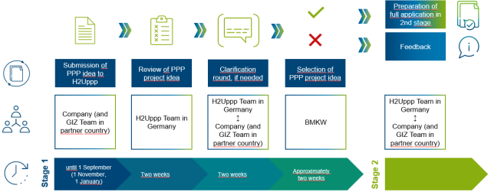
Public-Private Cooperation: How to apply?

Slide 8
Projetos H2Uppp Brasil

Slide 9
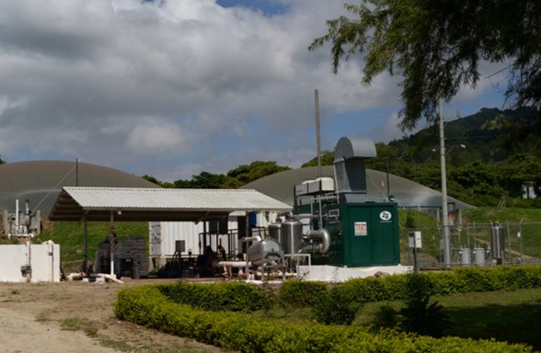
SynCrude: Produção de hidrogênio sustentável derivado do biogás e hidrogênio verde em vários municípios do estado do Paraná/Brasil.
Projeto PPP: Desenvolvimento de um conceito replicável para a produção de SynCrude verde para exportação utilizando resíduos agrícolas
Impacto | Trata de um enorme problema ambiental devido aos resíduos agrícolas não utilizados (especialmente estrume de suínos) Potencial significativo de replicação devido à grande economia agrícola no Brasil e à pressão política para resolver este problema Off-takers (refinarias na Alemanha) demostram significativo interesse pelo SynCrude
Dados | Orçamento | 2,368,400 €, dos quais 20% de contribuição pública
 | Período | 1 ano (01/23 - 12/23)
 | Parceiros de cooperação Mele Biogas GmbH, SME (Torgelow) COOPERSAN, AMBICOOP, Cooperativas (Paraná, Brasil)
Foto: Luíz Diaz/GIZ

Slide 10
H2Uppp: Produção de SynCrude a partir do biogás e eletrólise da água
CH4
BIODIGESTOR
Saneamento Rural
Biogás
CO2
GRANJA
Resíduo Sólido
UPGRADE
BIOGÁS
FERTILIZANTES
H2O
SÍNTESE
SYNCRUDE
EXPORTAÇÃO
ÁGUA
ELETROLISADOR
HIDROGÊNIO VERDE
Eletricidade
ENERGIA
RENOVÁVEL

Slide 11
Estrutura da PPP de produção de Syncrude no Brasil
Análise técnico-econômica
Certificação e Sustentabilidade
Disseminação e Relações Públicas
Capacitação para as cooperativas

Slide 12
Principais desafios para o Projeto Syncrude
Saneamento Rural
Certificação e Sustentabilidade
Condição: Limites legais para a produção local, devido aos resíduos gerados
Desafio: Interconexão entre fazendas locais para uma estação de tratamento centralizada
Desafio: Compatibilidade da RED (Diretriz de Energia Renovável) com a realidade do mercado brasileiro:
Setor Elétrico
Condições de produção e exportação

Slide 13
Análise técnica - Biogás e hidrogênio verde
Dimensionamento
Volume de H2
Geração de Biogás com Biodigestor
Produção de Hidrogênio
Reator de Tanque com Agitação Contínua (CSTR)
Fornecedor de Eletrolizador PEM
Controle de Temperatura, pH e potência
Intermitência das Fontes Renováveis

Slide 14
Análise Técnica – Gás de Síntese e Syncrude
1) Reação de mudança do vapor de água (WGSR)
Fornecedor da Tecnologia FT
Reformador
Síntese de Syncrude
Melhor rota para produzir Gás de Síntese
(CO + H2)
Reator Fisher-Tropsch (FT)
2) Oxidação Parcial
Catalisador FT

Slide 15
Green Proof para a cadeia de valor do hidrogênio Soluções digitais para certificados de hidrogênio verde
Projeto PPP: Investigar o potencial de digitalização dos sistemas de certificação do hidrogênio verde e testar soluções digitais interoperáveis para garantias de origem
Impacto | Sistemas de software, como os baseados em blockchain, permitem que os produtores brasileiros de H2 ofereçam seus produtos por meio de sistemas de certificação transparentes, seguros, automatizados e econômicos no Brasil e em mercados internacionais. Os resultados são de importância global, comprovando a garantia de origem do H2 produzido, consolidando assim seu comércio em nível internacional.
Dados | Orçamento | 270.000 € (fase 1), 570.000 € (fase 2), sendo 40% de contribuição pública
 | Período | 34 meses (fase 1: 04-12/23, fase 2: 01/24-12/25)
 | Parceiro de Cooperação: SAP

Slide 16
Estrutura da PPP de Certificação de Hidrogênio
Digitalização e Eficiência
Certificação e Sustentabilidade
Aplicação de solução piloto
Disseminação e Relações Públicas

Slide 17
Agradecemos a atenção!
JOAO FAVARO DE OLIVEIRA
Assessor Técnico joao.favaro@giz.de
Conheça o H2Uppp e suas iniciativas
The Smarter E South America 2023 | H2Uppp

